Slide 1

İSTANBUL MEDENİYET ÜNİVERSİTESİ MÜHENDİSLİK VE DOĞA BİLİMLERİ FAKÜLTESİ BİLGİSAYAR MÜHENDİSLİĞİ
GÜZELLİK MERKEZİ RANDEVU SİSTEMİ
DİLARA KARADUMAN
DANIŞMAN:MUHAMMET SİNAN BAŞARSLAN

Slide 2
İÇİNDEKİLER
Projenin Amacı
Projenin Literatür İncelemesi
Teorik Çerçeve
Sistem gereksinimleri ve kullanıcı ihtiyaçları
Veri tabanı tasarımı ve yönetimi
Kullanılan teknolojiler ve programlama dilleri
Sistem arayüzleri
Sonuç

Slide 3
Projenin Amacı
Güzellik merkezinden hizmet almak isteyen müşteriler, randevularını planlarken(oluşturma, düzenleme ve iptal etme) yapmak isteyeceği işlemleri bir platform aracılığı ile sunmak
Güzellik merkezinde hizmet veren personelin kendine ait randevuları kolayca takip etmesini sağlamak.
Müşteri ve personel arasında bir bağ kurulmasını sağlamak ve etkileşimi kolaylaştırmak.
Yöneticilerin güzellik merkezinin performansını ve verimliliğini takip ve kontrol etmesini kolaylaştırmak.

Slide 4




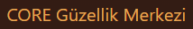
Projenin Literatür İncelemesi
Personel Kısıtı | Randevu iletişim numaralarıyla sağlanıyor | Personel Kısıtı | Personel Kısıtı | Sınırsız
Müşteri Kısıtı | Müşteri, personel , yönetici panelleri yok | Müşteri Kısıtı | Müşteri Kısıtı | Sınırsız
Randevu Kısıtı | Ürünler yok | Randevu Kısıtı | Randevu Kısıtı | Sınırsız
Kiralama Usulü |  | Kiralama Usulü | Kiralama Usulü | Tek seferlik ücret ödemesi sınırsız kullanım

Slide 5
Teorik Çerçeve
Randevu sistemi 3 panelden oluşmaktadır.
Müşteri
Personel
Yönetici

Slide 6
Sistem gereksinimleri ve kullanıcı ihtiyaçları
Güzellik merkezlerinde en iyi bilinen randevu planlama şekli, müşterilerin personelle telefon görüşmesi aracılığıyla veya yüz yüze iletişim kurarak randevu almasıdır, online randevu sistemi sayesinde müşteriler güzellik merkezlerinden aldıkları hizmetleri istedikleri zaman ve kolaylıkla ve güvenle planlayabileceklerdir. Bu işlev, müşterilerin memnuniyetini artıracak, bekleme sürelerini azaltacak ve güzellik merkezi personelinin randevu takibini ve yönetimini daha verimli hale getirmek için büyük bir avantaj sağlayacaktır.
Yönetici taraflı ise tüm isterler takip edilebilir, kontrol edilebilir ve gerekli ekleme silme erişimleri sağlanabilmektedir.

Slide 7
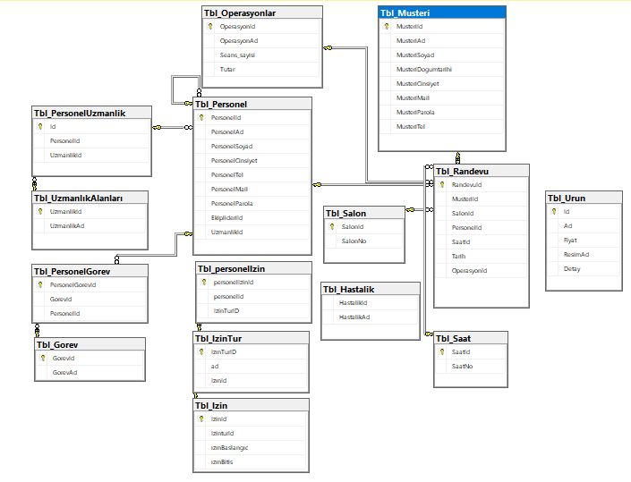
Veri tabanı tasarımı ve yönetimi
Veri tabanı tasarımı için Database First kullanılmıştır.

Slide 8
Kullanılan teknolojiler ve programlama dilleri
ASP .NET CORE MVC
HTML-CSS
BOOTSTRAP
MİCROSOFT SQL SERVER

Slide 9
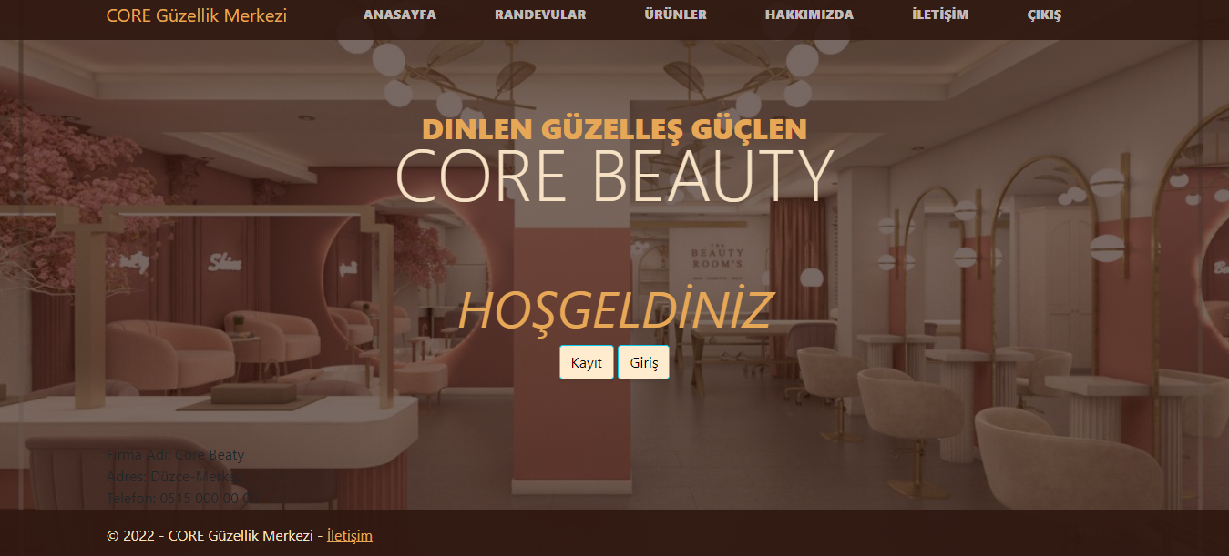
Sistem arayüzleri
Anasayfa:

Slide 10
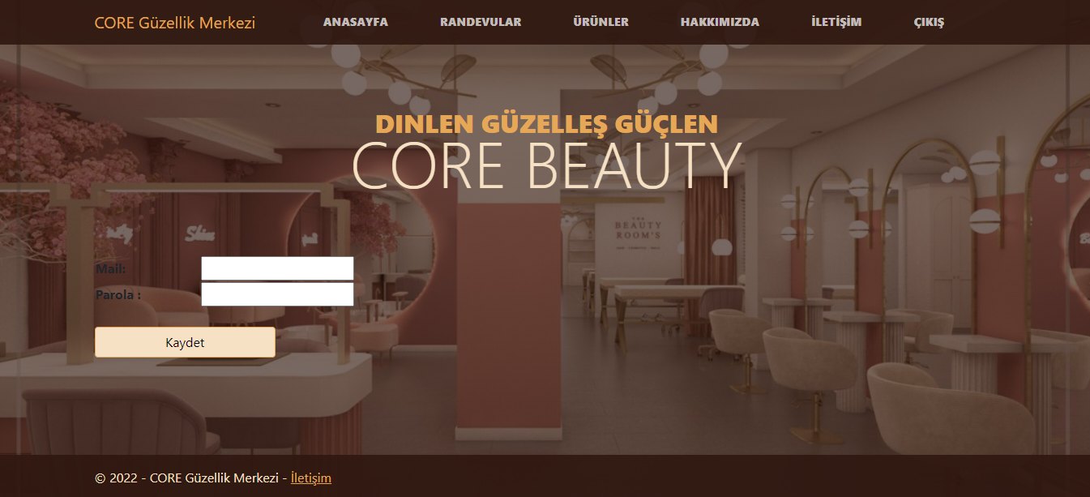
Giriş Ekranı

Slide 11
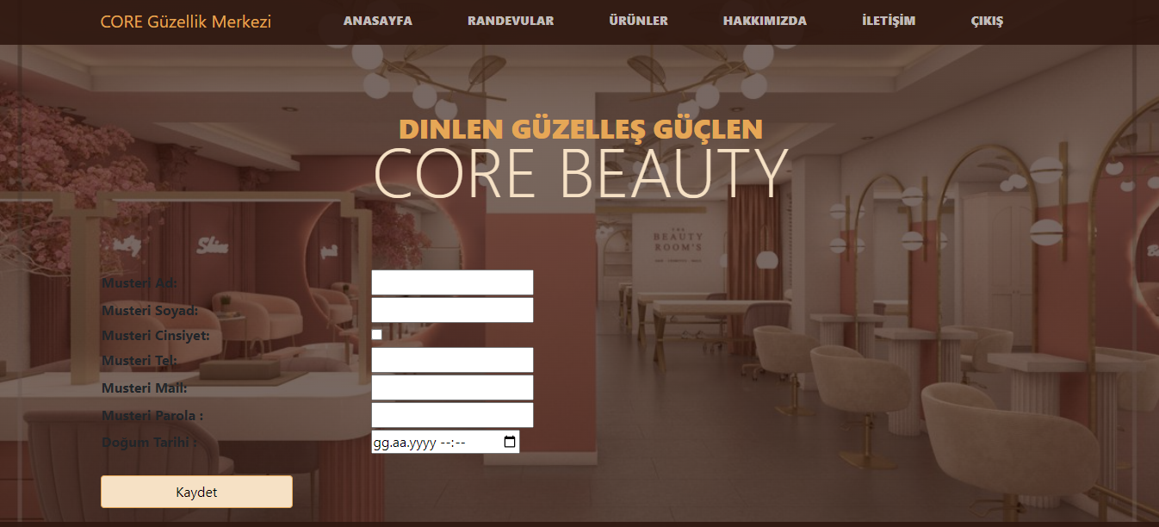
Kayıt Ekranı

Slide 12
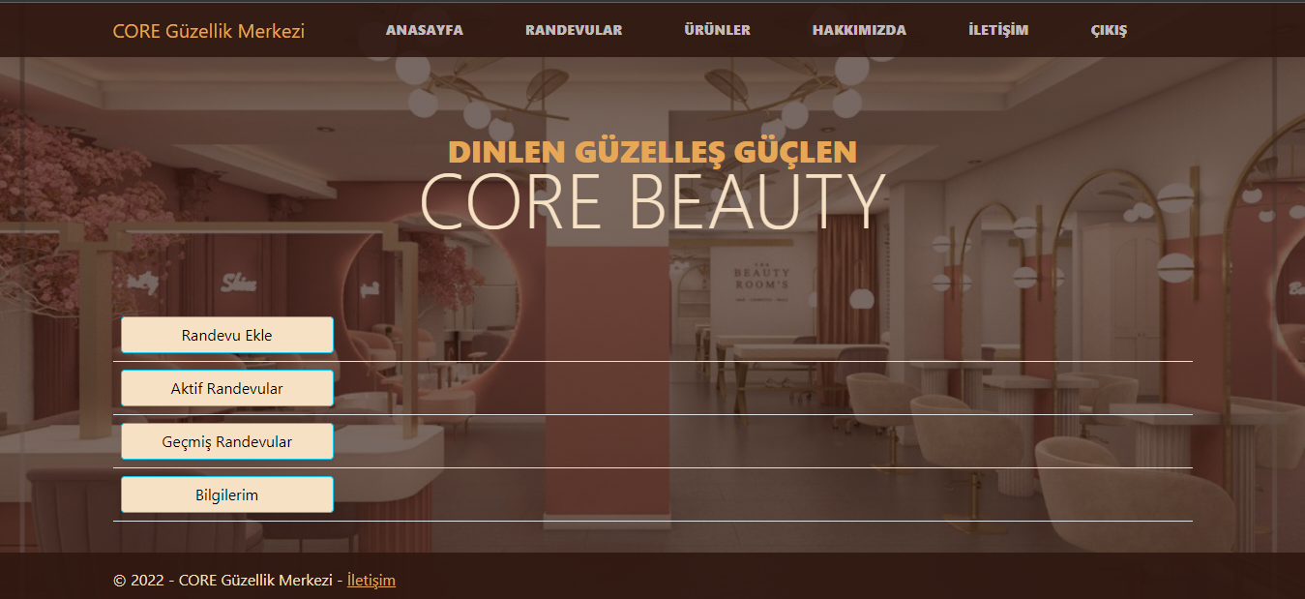
Müşteri İşlem sayfası

Slide 13
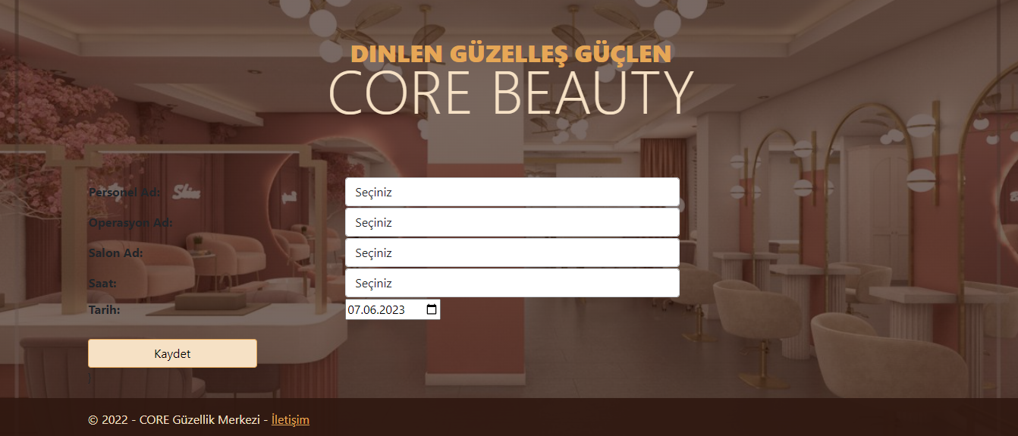
Müşteri Randevu Ekle

Slide 14
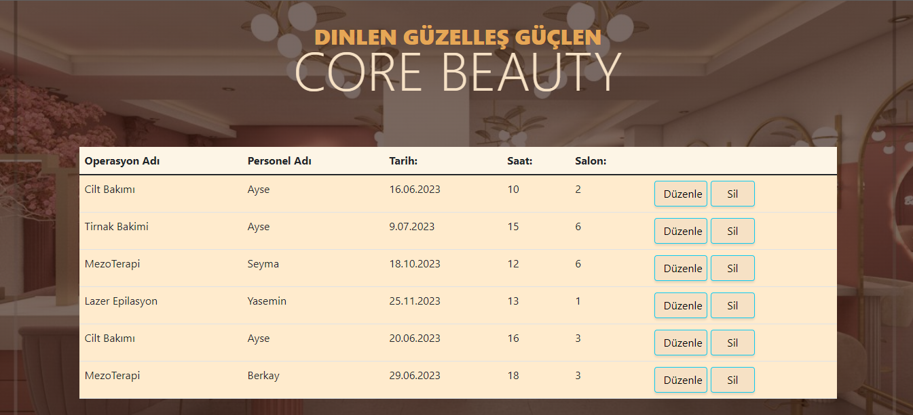
Aktif Randevular

Slide 15
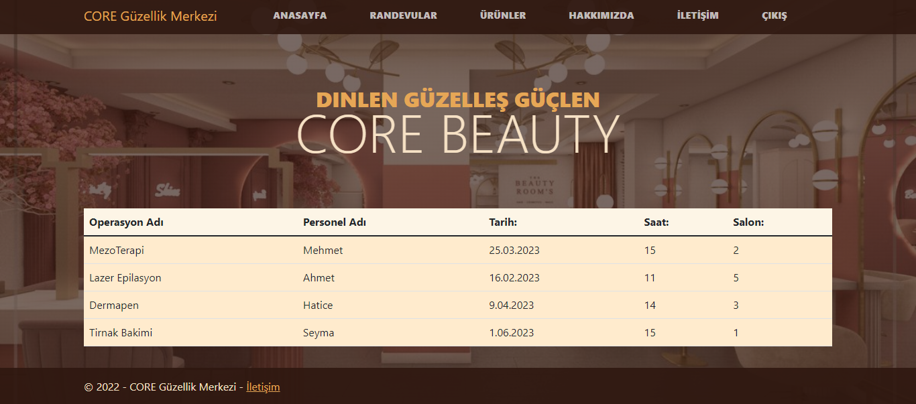
Geçmiş Randevular

Slide 16
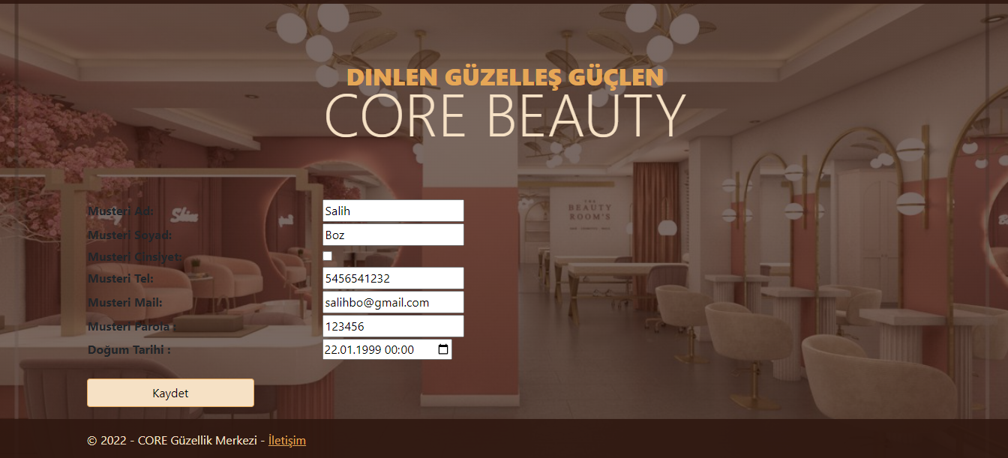
Profil Düzenleme

Slide 17
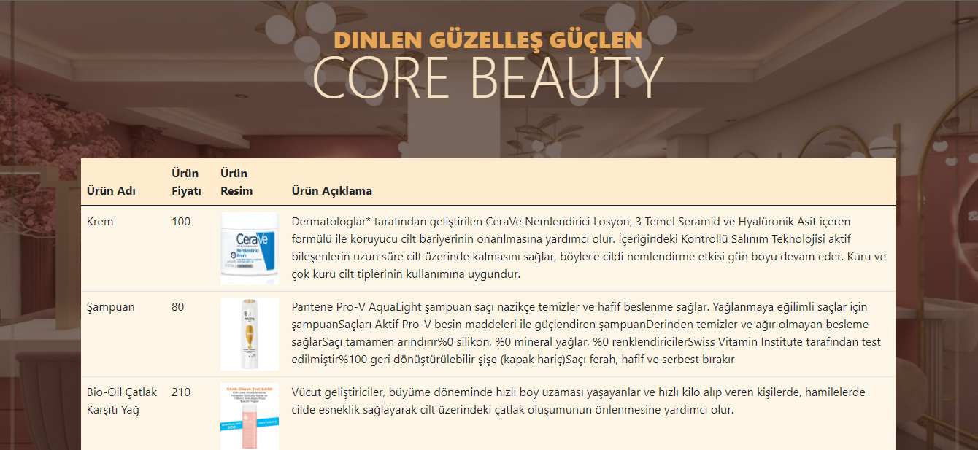
Ürün Ekranı

Slide 18
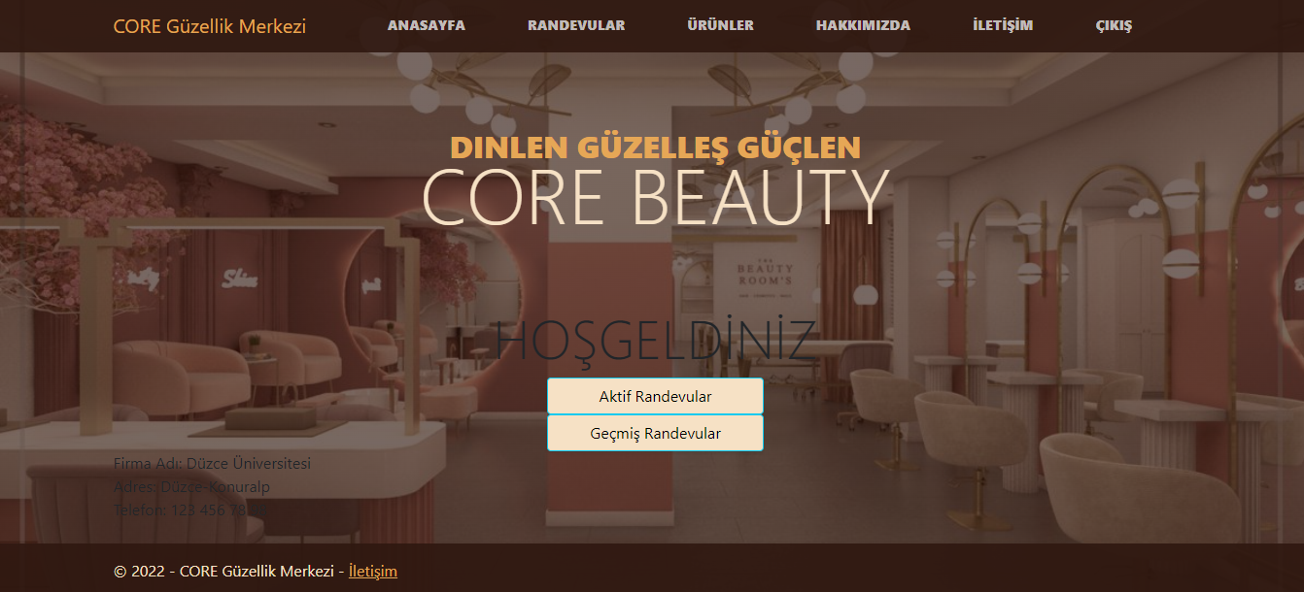
Personel İşlem Anasayfa

Slide 19
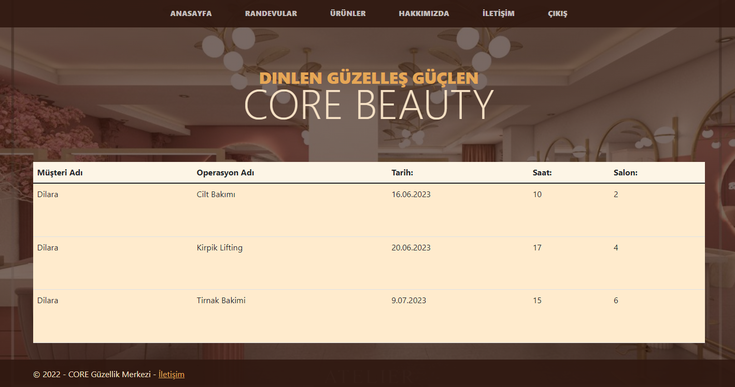
Aktif Randevular

Slide 20
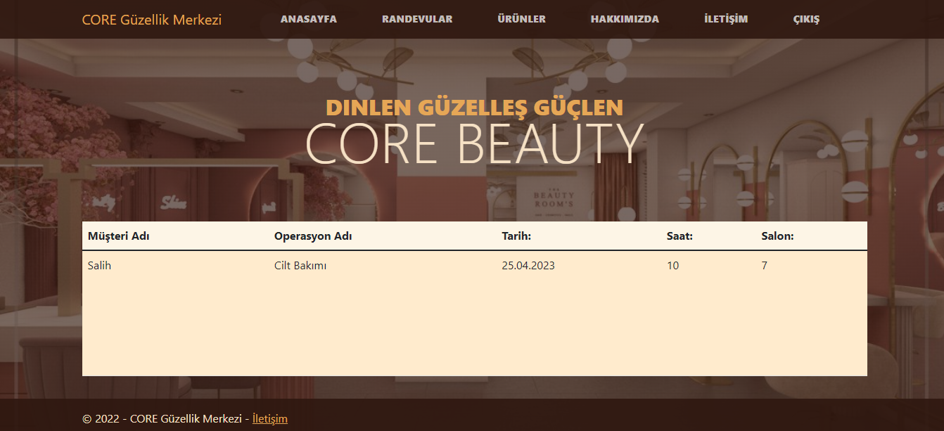
Geçmiş Randevular

Slide 21
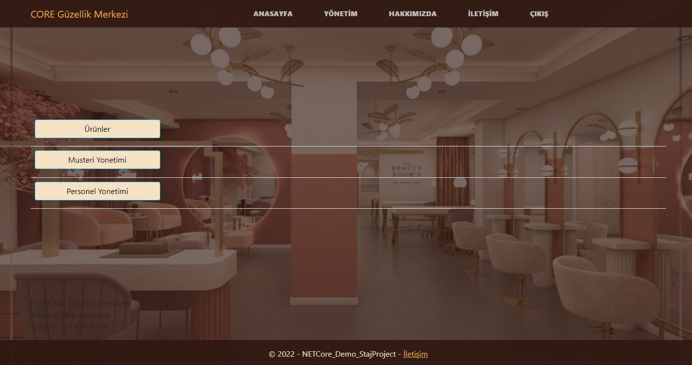
Yönetici Yönetim Ekranı

Slide 22
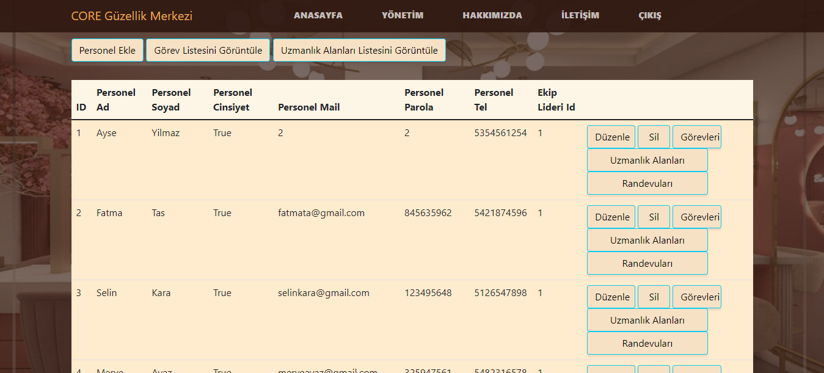
Yönetici-Personel Yönetim Ekranı

Slide 23
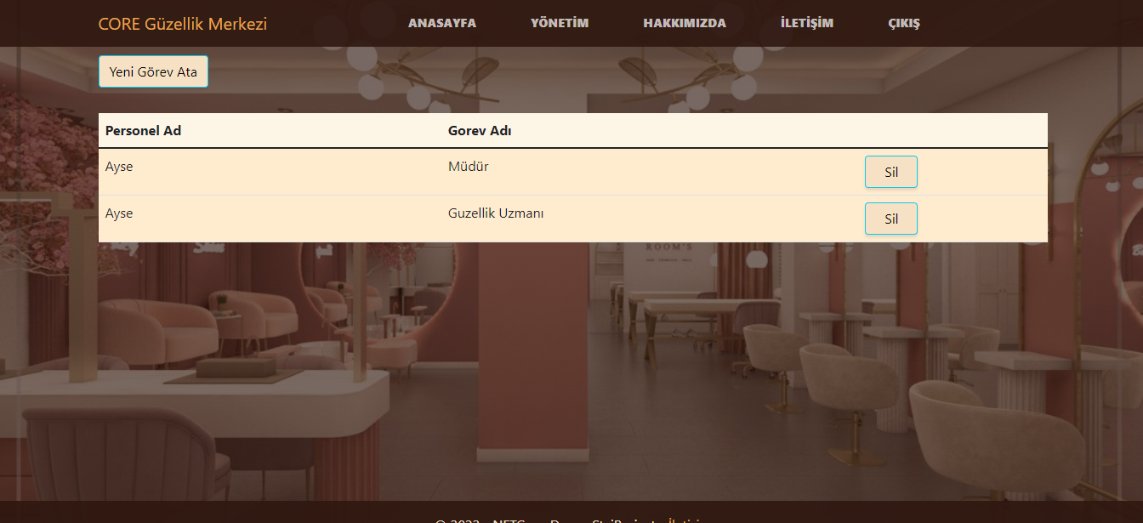
Yönetici -Personel Görev Yönetim Ekranı:

Slide 24
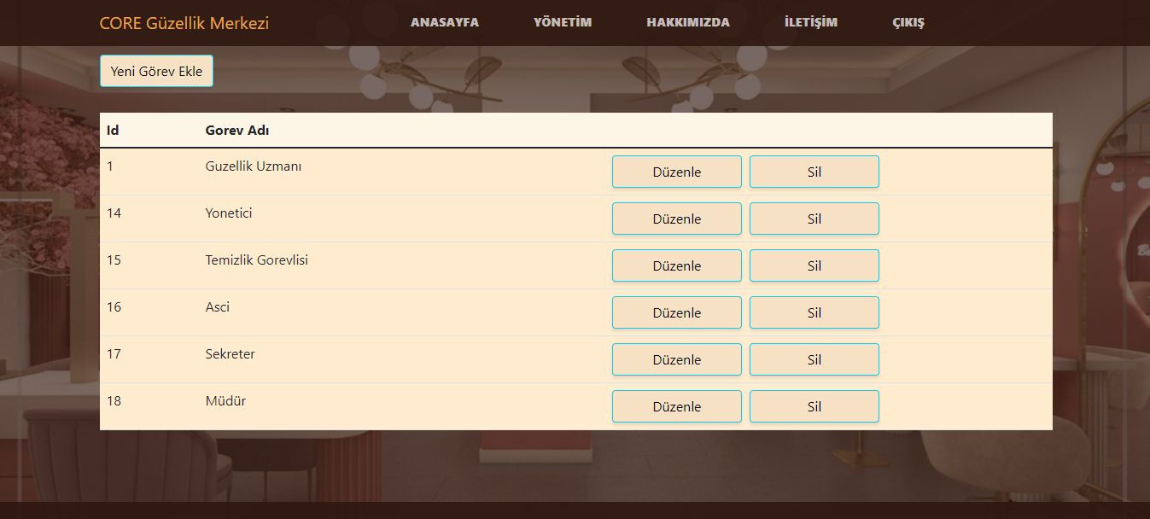
Yönetici -Görev Yönetim Sayfası

Slide 25


Slide 26
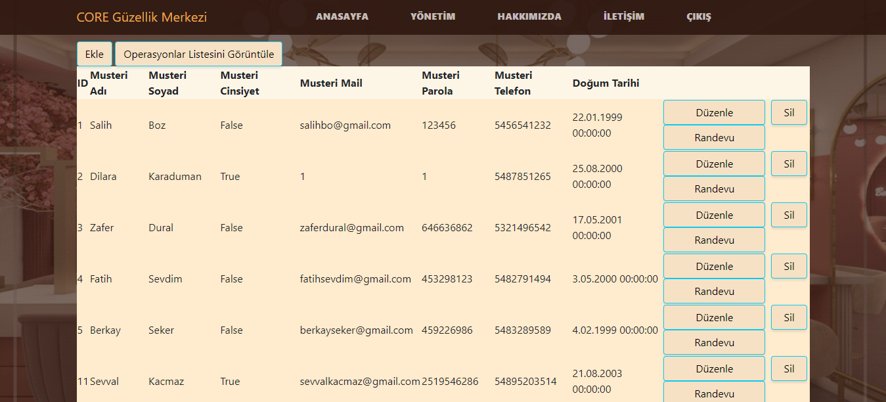
Yönetici – Müşteri Yönetim Ekranı

Slide 27


Slide 28
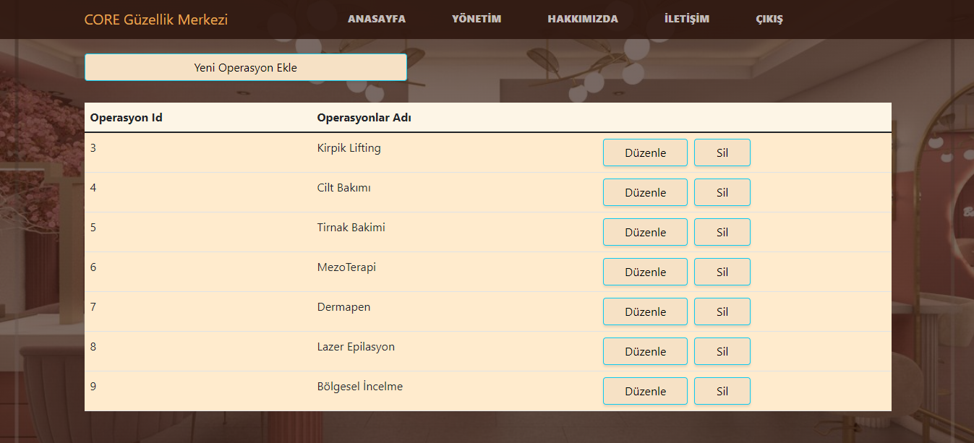
Yönetici –Operasyon Listesi Görüntüleme Ekranı

Slide 29


Slide 30

Sonuç
Güzellik merkezi randevu sistemi ve yönetici yönetim paneli, güzellik merkezlerinin verimliliğini artırmak, müşteri deneyimini iyileştirmek ve iş süreçlerini daha etkin yönetmek için önemli bir araç olduğu gösterilmiştir.

Slide 31
TEŞEKKÜRLER

